Slide 1
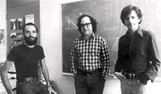
加密算法-可逆
对称加密算法 – 加解密双方共用同一密钥
DES
3DES
AES
非对称加密算法
RSA
三个发明者Ron Rivest, Adi Shamir, Leonard Adleman的名字首字母命名
将两个大素数相乘十分容易，但对乘积因式分解却极其困难
DSA
ECC

Slide 2
RSA加解密算法数学基础 -1
通式：
质数（素数）：在大于1的自然数中除了1个它本身以外不再有其它因数
合数：除了1和它本身、还能被其它数整除
a、b 互质关系 ：公约数只有1
欧拉函数：计算[1,n)之间有多少个数与n是互质关系
1 任意两个质数互质 （13,61）
2 一个数是质数，另一个数只要不是前者的倍数，两数互质（13,22）
3 两个数中较大者是质数 两数互质(97,57)
4 1和任意一个自然数是都是互质关系(1,99)
5 p是大于1的整数，则p和p-1构成互质关系(57,56)
6 p是大于1的奇数，则p和p-2构成互质关系(17,15)

Slide 3

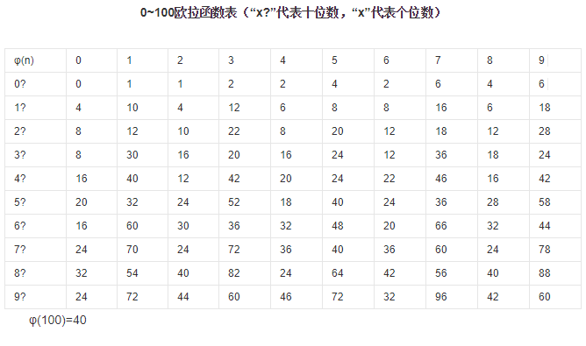
RSA加解密算法数学基础2 – 欧拉函数
通式
其中p1, p2……pn为x的所有质因数，x是不为0的整数。每个质因数只计算一次
举个例子：12 = 2 * 2 * 3 则 φ（12）=12*（1-1/2）*(1-1/3)=4
函数表

Slide 4
RSA加解密算法数学基础3 – 模反元素
模反元素：指有一个整数d，可以使得ed被φ(n)除的余数为1
ed ≡ 1 (mod φ(n))

Slide 5
RSA加解密算法数学基础4 – A pow m % n 求解方法
方法一 直接计算
运算量大 & 超范围
方法二 快速指数算法 a ^ m % n == ????
将m用二进制表示
for（$i = k;$i>=0;$i--）
{
d = (d * d) mod n;
if(bi == 0) d = (d * a) mod n;
}

Slide 6
RSA
RSA的公钥、私钥的组成，以及加密、解密的公式
公钥KU （n,e）
n : 两个素数p与q的乘积（p与q需保密）
e : 随机取一个1<e<φ(n),且e与φ(n)=(p-1)(q-1)互质
私钥KR (n,d)
ed ≡ 1（mod（p-1）（q-1））
加密
m ^{e} ≡ C（mod n）
解密
c ^{d} ≡ M （mod n）

Slide 7
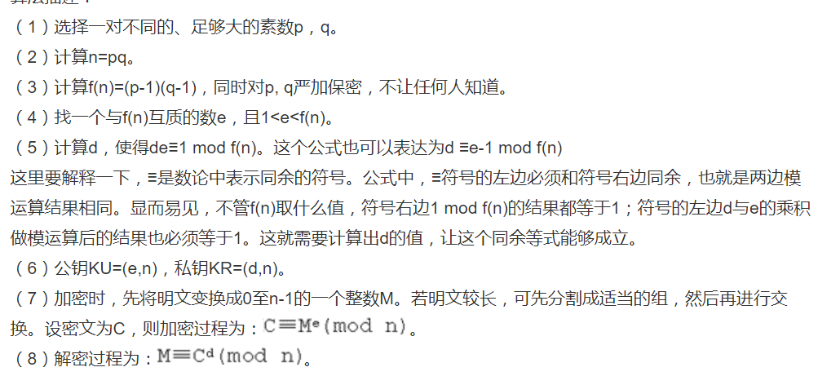
RSA算法描述

Slide 8
RSA算法实例描述
See Code

Slide 9
密钥探究1- Openssl命令生成RSA公私钥
# 生成私钥文件，pkcs#1格式
openssl genrsa -out private_key.pem 1024
# 生成私钥文件，pkcs#8格式
openssl pkcs8 -topk8 -inform PEM -in private_key.pem -outform PEM -nocrypt>pkcs8_private_key.pem
# 从私钥导出公钥，pkcs#8格式
openssl rsa -in private_key.pem -pubout -out public_key.pem
#生成pkcs#1格式的公钥文件
openssl rsa -pubin -in public_key.pem -RSAPublicKey_out -out pkcs1_public_key.pem

Slide 10
密钥探究2 - 把秘钥文件的首行和末行去除并转化成十六进制格式
cat private_key.pem|sed '1d'|sed '$d'|openssl base64 -d|xxd|cut -d' ' -f1-9>private_key.txt
cat public_key.pem|sed '1d'|sed '$d'|openssl base64 -d|xxd|cut -d' ' -f1-9>public_key.txt
cat pkcs1_public_key.pem|sed '1d'|sed '$d'|openssl base64 -d|xxd|cut -d' ' -f1-9>pkcs1_public_key.txt

Slide 11
openssl rsautl -encrypt -in aa.txt -inkey public_key.pem -out enc.txt

Slide 12
密钥探究3 - 十六进制格式私钥解析

Slide 13
Php 7.1及以后 openssl加密解密

Slide 14
填充方式
为什么要填充？
加密内容超长的处理方法（1 分组、2结合对称加密算法使用）
NOPADDING
PKCS1

Slide 15
参考资料
Rsa算法原理 一 二
https://www.cnblogs.com/ttzm/p/6104145.html
密码学基础之RSA私钥、公钥文件分析
https://www.jianshu.com/p/f3a364a880d7?tdsourcetag=s_pcqq_aiomsg

